Slide 1

FATORES PROGNÓSTICOS PARA A METÁSTASE NO MELANOMA CUTÂNEO
Aluna: Ana Carolina Figueiredo Pereira Cherobin
Orientadora: Flávia Vasques Bittencourt
Coorientadores: Eugênio Goulart
Alberto Wainstein
Pós-graduação em Ciências Aplicadas à Saúde do Adulto
06.11.2012

Slide 2
Conceito e Epidemiologia
O melanoma maligno (MM) cutâneo é neoplasia maligna originada dos melanócitos, células responsáveis pela produção de melanina e pigmentação da pele¹
Responsável por cerca de 75% das mortes por câncer de pele²
Crescimento de 619% no período de 1950 a 2000²
Câncer mais frequente nas mulheres entre 20 e 29 anos de idade²
As mortes causadas pelo melanoma cutâneo estão relacionadas às metástases disseminadas³
1. Instituto Nacional do Câncer (INCA): http//www.inca.org.br
2. Markovic SN et al. Mayo Clin Proc 2007
3. Zbytek B et al. Expert Rev Dermatol 2008

Slide 3
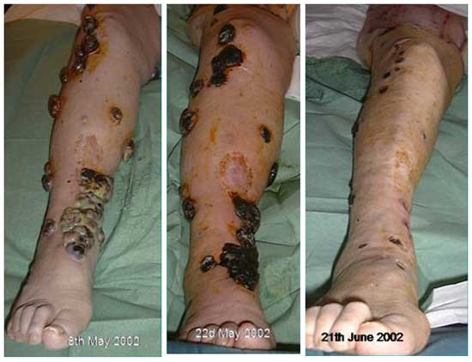
Prognóstico do Melanoma
Sobrevida em 5 anos:³
Estágio Ia (T1aN0M0): 94%
Estágio IIC (T4N0M0): 53%
Estágio IIIC (TN3M0): 28%
Melanoma metastático: 10-30% dos casos⁴
A localização do tumor primário é o melhor preditor para o local da metástase ³
Sobrevida média: 8,5 meses⁴
Sobrevida em 5 anos: 6%⁴
Tratamento: exérese cirúrgica; pouco avanço nos últimos anos⁵
3. Zbytek B et al. Expert Rev Dermatol 2008
4. Garbe C, Eigentler T. Melan Res 2007
5. Atallah E, Flaherty L. Curr Treat Opt Oncol 2005

Slide 4
Fatores Prognósticos
Balch et al (2001): índice de Breslow e ulceração são os principais fatores prognósticos em melanomas localizados (estágios I e II); idade avançada, sexo masculino e tumores localizados na cabeça e no tronco se associam a um pior prognóstico.⁶
Tsao et al (2004): a probabilidade de se encontrar metástases linfonodais é de 1% em melanomas < 0,8mm; 8% em melanomas entre 0,8 e 1,5mm; 23% em melanomas entre 1,5 e 4mm; e de 36% em melanomas > 4mm.⁷
Gimotty et al (2007): presença de mitoses e níveis III e IV de Clark associam-se à ocorrência de metástases em melanomas finos (<1mm).⁸
6. Balch CM et al. J Clin Oncol 2001
7. Tsao H et al. N Engl J Med 2004
8. Gimotty PA et al. J Clin Oncol 2007

Slide 5
Fatores Prognósticos
Faries et al (2010): o sexo masculino, a idade jovem e o índice de Breslow elevado associam-se ao maior risco de metástase linfonodal oculta em pacientes com melanoma fino (Breslow <1mm).⁹
Gillgren et al (2005): tumores localizados no dorso médio e inferior, e nas regiões supramamária e mamária estão associados a maior índice de metástases e óbito.¹⁰
Mervic et al (2011): mulheres < 60 anos têm menor risco de surgimento de metástases e de óbito em relação a homens < 60 anos.¹¹
9. Faries MB et al. Arch Surg 2010
10. Gillgren P et al. Melanoma Res 2005
11. Mervic L et al. Melanoma Res 2011

Slide 6
Objetivo do estudo
Avaliar a influência dos seguintes fatores clínicos e histopatológicos no desenvolvimento de metástases nos pacientes com MM cutâneo primário: gênero, idade, história familiar do tumor, localização do sítio primário, tipo histológico, índice de Breslow, nível de Clark, ulceração histológica e índice mitótico.

Slide 7
Métodos
Coorte histórico
Pacientes portadores de melanoma atendidos no Serviço de Dermatologia do Hospital das Clínicas da UFMG (HC-UFMG), e no serviço privado de cirurgia oncológica Oncologia Cirúrgica do Aparelho Digestivo (ONCCAD)
n= 514 pacientes
Período: janeiro de 1995 a janeiro de 2012
Período de acompanhamento: ≥ 1 mês
- tempo zero: diagnóstico do MM
- desfecho: data da última consulta ou data da metástase

Slide 8
TEMPOACOMP | METASTASE | GENERO | GRUPOIDADE | LOCALMMPR | TIPOHE | CATBRESLOW | CATCLARK | ULCERHE | MITOSESHE
42.57 | 2 | 2 | 3 | 1 | NA | 1 | NA | NA | NA
20.50 | 2 | 2 | 2 | 1 | NA | 1 | 2 | NA | 2
3.97 | 1 | 2 | 2 | 2 | 1 | 3 | 3 | 2 | 2
23.63 | 2 | 2 | 2 | 1 | 1 | 1 | 3 | NA | 2
84.47 | 2 | 1 | 3 | 1 | NA | 1 | 2 | NA | NA
3.30 | 1 | 1 | 3 | 3 | 4 | 3 | 3 | 2 | 2
63.40 | 2 | 1 | 1 | 2 | NA | 2 | NA | NA | NA
50.90 | 2 | 1 | 2 | 1 | 1 | 2 | 2 | NA | NA
182.70 | 2 | 1 | 1 | 1 | 3 | 2 | 3 | 2 | 2
79.00 | 2 | 1 | 2 | 1 | 1 | NA | NA | NA | NA

Slide 9
Folha de Dados - Legenda
TEMPO DE ACOMPANHAMENTO (COORTE) = data do desfecho - data do diagnóstico do melanoma _____________ 999. ?
METÁSTASE: 1. SIM 2. NÃO
GÊNERO: 1. MASCULINO 2. FEMININO 9.?
GRUPOIDADE 1. 18 – 40 ANOS 2. >40 - 60 ANOS 3. >60 ANOS 999. ?
LOCAL MM PRIMARIO: 1. CABEÇA E PESCOÇO + TRONCO 2. MEMBROS SUPERIORES + INFERIORES 3. ACRAL NA. ?
TIPO HISTOLÓGICO: 1. EXTENSIVO SUPERFICIAL + LENTIGO MALIGNO 3. NODULAR 4. LENTIGINOSO ACRAL NA. ?
CATBRESLOW: 1. ≤ 1 mm 2. 1– 4 mm 3. > 4 mm NA. ?
CATCLARK: 1. I ou II 2. III 3. IV ou V NA. ?
ULCERACAO HE: 1. NÃO 2. SIM NA. ?
MITOSES HE: 1. NÃO 2. SIM NA.?

